Slide 1
PHÒNG GD&ĐT TX BUÔN HỒ
Đề tài: Một số biện pháp giáo dục tính tự lập cho trẻ 3-4 tuổi trong trường mầm non
Người dự thi: Hồ Thị Mỹ Linh
Đơn vị :MN Hoa Hồng

Slide 2
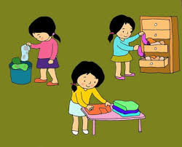
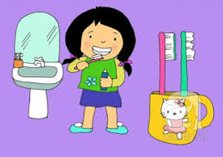
PHẦN I: ĐẶT VẤN ĐỀ
Tính tự lập là một trong những phẩm chất rất quan trọng trong nhân cách của con người. Tự lập giúp con người chủ động, dễ thích ứng và hòa nhập với những biến đổi của tự nhiên, xã hội.
Đặc biệt hơn với trẻ 3-4 tuổi đã xuất hiện nhu cầu tự lập, biểu hiện trẻ muốn tự khẳng định mình, mong muốn được tự mình làm những công việc như người lớn. Vậy làm cách nào để giúp trẻ thỏa mãn nhu cầu tự khẳng định chính mình với mọi người trong cuộc sống hàng ngày? Đây chính là cơ hội để giáo dục tính tự lập cho trẻ, tạo cơ hội cho trẻ được tự làm, tự rèn luyện và hoàn thiện mình; trở thành người tự tin, độc lập, năng động và sáng tạo trong cuộc sống sau này; đồng thời, đáp ứng một trong những tiêu chuẩn cần thiết ở những giai đoạn học tập sinh hoạt trong tương lai của trẻ đó là “có khả năng làm việc chủ động, khả năng tự lập trong cuộc sống, khả năng tư duy độc lập”.

Slide 3
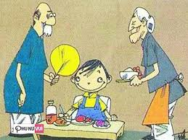
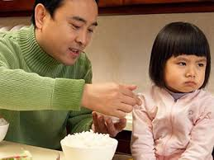
PHẦN II: NỘI DUNG
I-Thực trạng : Tuy nhiên trên thực tế, vấn đề giáo dục tính tự lập cho trẻ 3-4 tuổi ở các trường mầm non hiện nay chưa được giáo viên quan tâm và nhìn nhận đúng đắn. Giáo viên chưa thực sự trăn trở để xây dựng những biện pháp tổ chức nhằm giáo dục tính tự lập cho trẻ 3-4 tuổi, dẫn đến hiệu quả giáo dục tính tự lập cho trẻ thấp, chưa đáp ứng với tiềm năng vốn có của trẻ giai đoạn này. Mặt khác, do ảnh hưởng quan niệm của người Á Đông, trong đó có Việt Nam, bố mẹ thường bao bọc, lo lắng cho con; ngược lại, con cái thì lệ thuộc vào cha mẹ từ suy nghĩ đến hành động, luôn vì ý muốn của cha mẹ hoặc người lớn. Ngoài ra, hiện nay, số con trong mỗi gia đình ít nên đứa trẻ là đối tượng tập trung sự quan tâm của gia đình và xã hội. Từ đó, hình thành những quan điểm trái ngược nhau về vấn đề giáo dục tính tự lập như thiên về cấm đoán, hay một số gia đình quá quan tâm, quá nuông chiều nên người lớn thường làm thay, làm hộ những việc mà trẻ có thể tự làm được. Điều này có thể hình thành ở trẻ tính tự ti hay ích kỉ, coi mình là “trung tâm”... từ đó làm hạn chế tính tự lập của trẻ.

Slide 4
II-Một số biện pháp hình thành kỹ năng sống cho trẻ.
- Chính từ những khó khăn trên, từ lòng yêu nghề mến trẻ, sự trăn trở, lo lắng cho tương lai của các con đã thôi thúc tôi luôn suy nghĩ để tìm ra các biện pháp giáo dục tính tự lập cho trẻ 3-4 tuổi như sau:

Slide 5
Một số biện pháp giáo dục tính tự lập cho trẻ 3-4 tuổi trong trường mầm non
Tổ chức lồng ghép giáo dục tính tự lập cho trẻ vào các hoạt động
Luôn kiên nhẫn,cho trẻ thời gian để hoàn thành nhiệm vụ
Luôn động viên khen ngợi trẻ kịp thời
Tuyên truyền với phụ huynh để giáo dục tính tự lập cho trẻ.

Slide 6
Biện pháp 1: Tổ chức lồng ghép giáo dục tính tự lập cho trẻ vào các hoạt động.
a,Lồng ghép trong hoạt động đón trả trẻ:
Như chúng ta đã biết đặc điểm tâm lí của trẻ 3-4 tuổi là “Mau nhớ nhưng cũng chóng quên”. Vì vậy việc rèn luyện tính tự lập cho trẻ cần phải thường xuyên liên tục khi trẻ đến lớp tôi nhắc trẻ chào cô, chào bố mẹ, cất đồ dùng cá nhân đúng nơi quy định, đến khi cần lấy gì trẻ tự lấy được mà không cần đến sự giúp đỡ của cô giáo, đến giờ về tôi cho các trẻ ở từng tổ vào lấy đồ dùng cá nhân của mình vào chỗ ngồi và tự kiểm tra trẻ xem có thiếu gì không, ngày nào tôi cũng nhắc nhở trẻ và cho trẻ thực hiện các thao tác đó nên bây giờ trẻ biết cất và lấy đồ dùng cá nhân của mình rất chủ động, thành thạo, không còn bị nhầm đồ dùng cá nhân của bạn nữa.

Slide 7
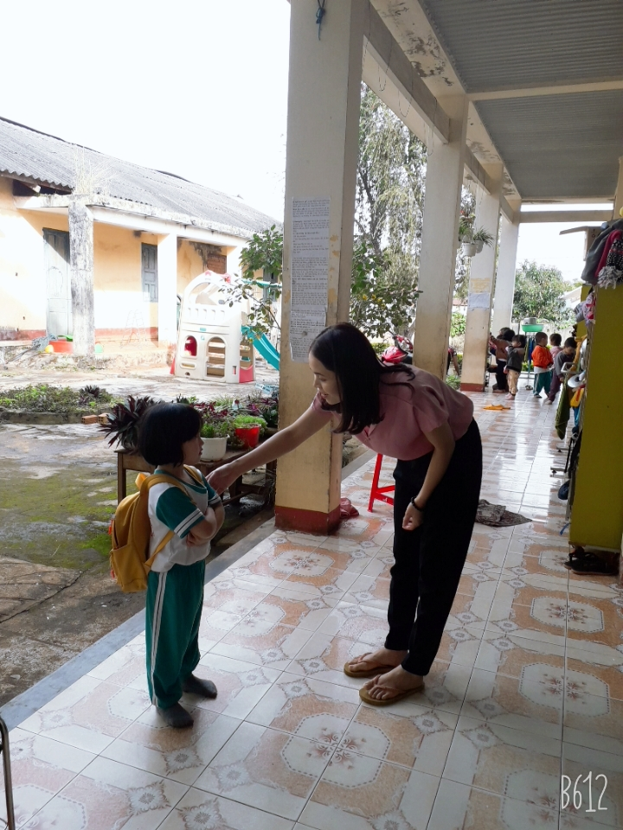
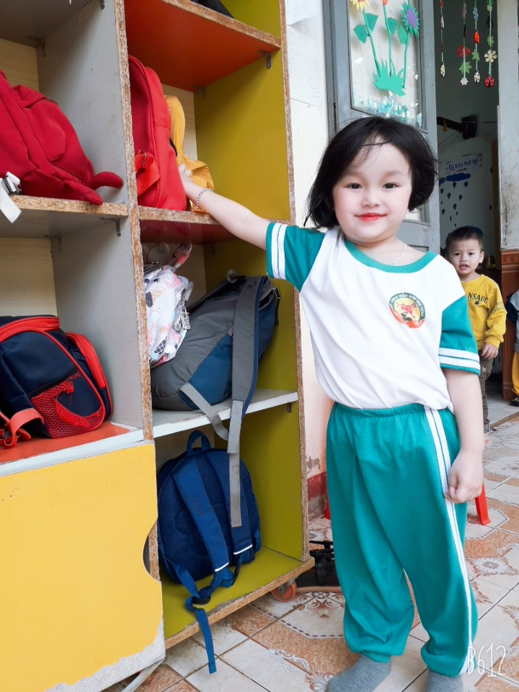
Bé chào cô vào lớp
Bé tự cất đồ dùng cá nhân

Slide 8
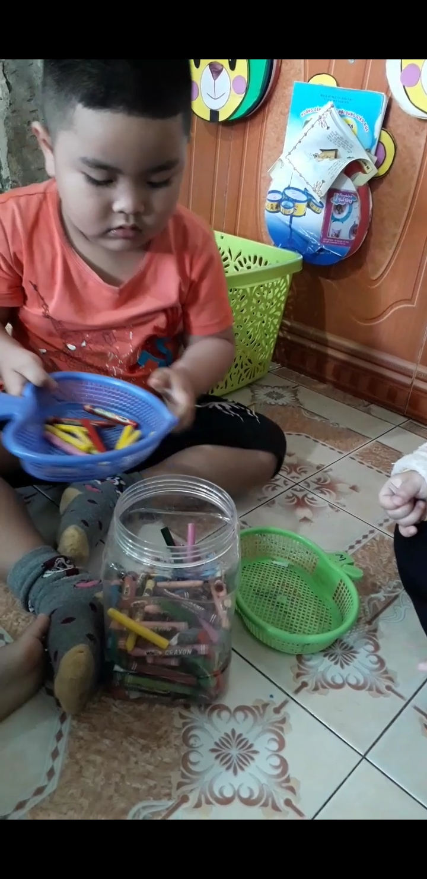
b,Lồng ghép trong các hoạt động học trên lớp:
Để giáo dục tính tự lập cho trẻ trong các giờ hoạt động học trên lớp tôi thường cho trẻ tự lấy và cất đồ dùng học tập của mình qua đó tôi thấy trẻ rất vui vẻ, hứng thú và luôn muốn học hỏi khám phá xem hôm nay được học những gì từ các đồ dùng mà cô giáo đã chuẩn bị cho mình.
Bé cất màu sau giờ học

Slide 9
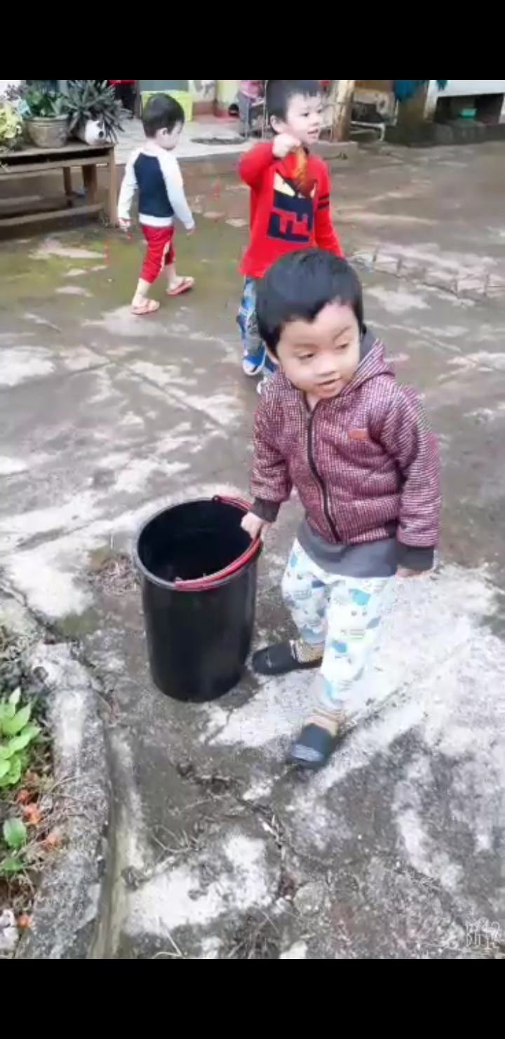
c,* Lồng ghép trong hoạt động chơi ngoài trời:
Tôi thường xuyên tổ chức cho trẻ tham gia một số hoạt động như: Nhặt lá rụng sân trường, nhặt rác bỏ vào thùng rác, nhổ cỏ, tưới nước cho cây…tôi chia trẻ ra thành các nhóm nhỏ cho trẻ tự chọn công việc mà mình thích mỗi nhóm 5-6 trẻ, trong quá trình trẻ thực hiện tôi quan sát thấy trẻ nào còn lúng túng thì tôi lại gần hướng dẫn và cùng làm với trẻ trò chuyện với trẻ về mục đích, ý nghĩa và công việc trẻ đang làm …từ đó trẻ thêm hiểu và yêu quý cây xanh, yêu thiên nhiên, biết giữ gìn bảo vệ môi trường xanh - sạch - đẹp hơn…khi trẻ làm tốt công việc được giao cô tuyên dương, khen ngợi, trẻ cảm thấy hứng thú, tự tin hơn và từ đó thích tham gia vào các hoạt động tập thể của lớp hơn.
bé nhặt rác

Slide 10
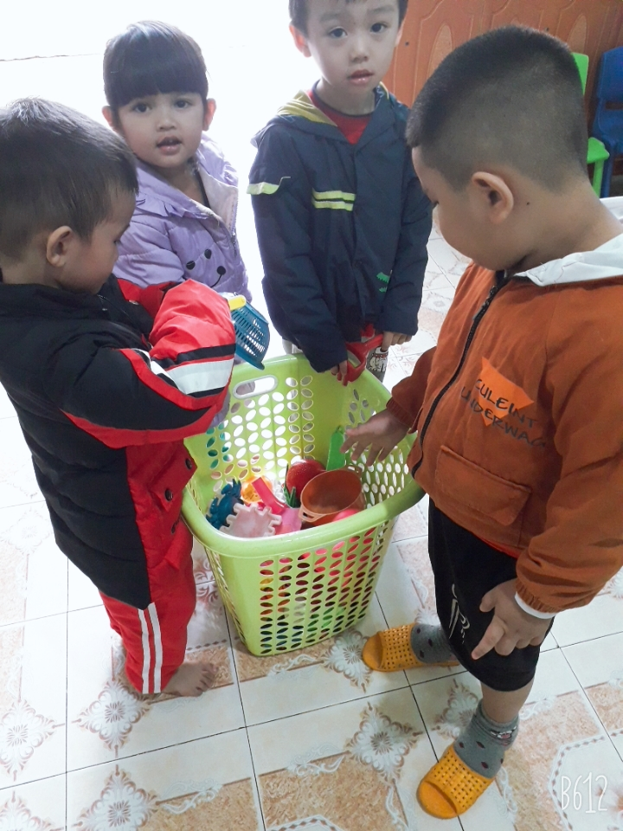
d,Lồng ghép trong hoạt động chơi ở các góc:
Với trẻ mầm non hoạt động vui chơi là hoạt động chủ đạo qua đó“ trẻ học mà chơi, chơi mà học”. Vì vậy trong giờ hoạt động chơi ở các góc tôi gợi ý để trẻ tự chọn góc chơi vài chơi mà trẻ thích hướng dẫn trẻ cách sử dụng đồ chơi, tôi quan sát có lúc tôi tạo ra các tình huống để trẻ tự giải quyết, tôi chơi cùng trẻ giúp trẻ khám phá những điều mới lạ, hấp dẫn…khi hết giờ chơi tôi cho trẻ tự cất đồ chơi ở các góc mà trẻ chơi, ngăn nắp, gọn gàng động viên, khuyến khích trẻ để giờ sau trẻ chơi tốt hơn.
Bé cất đồ chơi

Slide 11
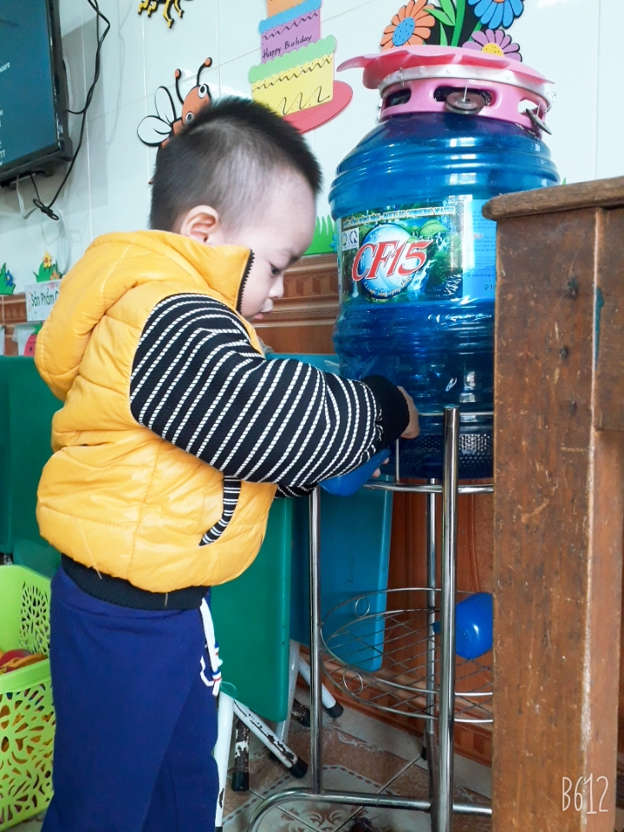
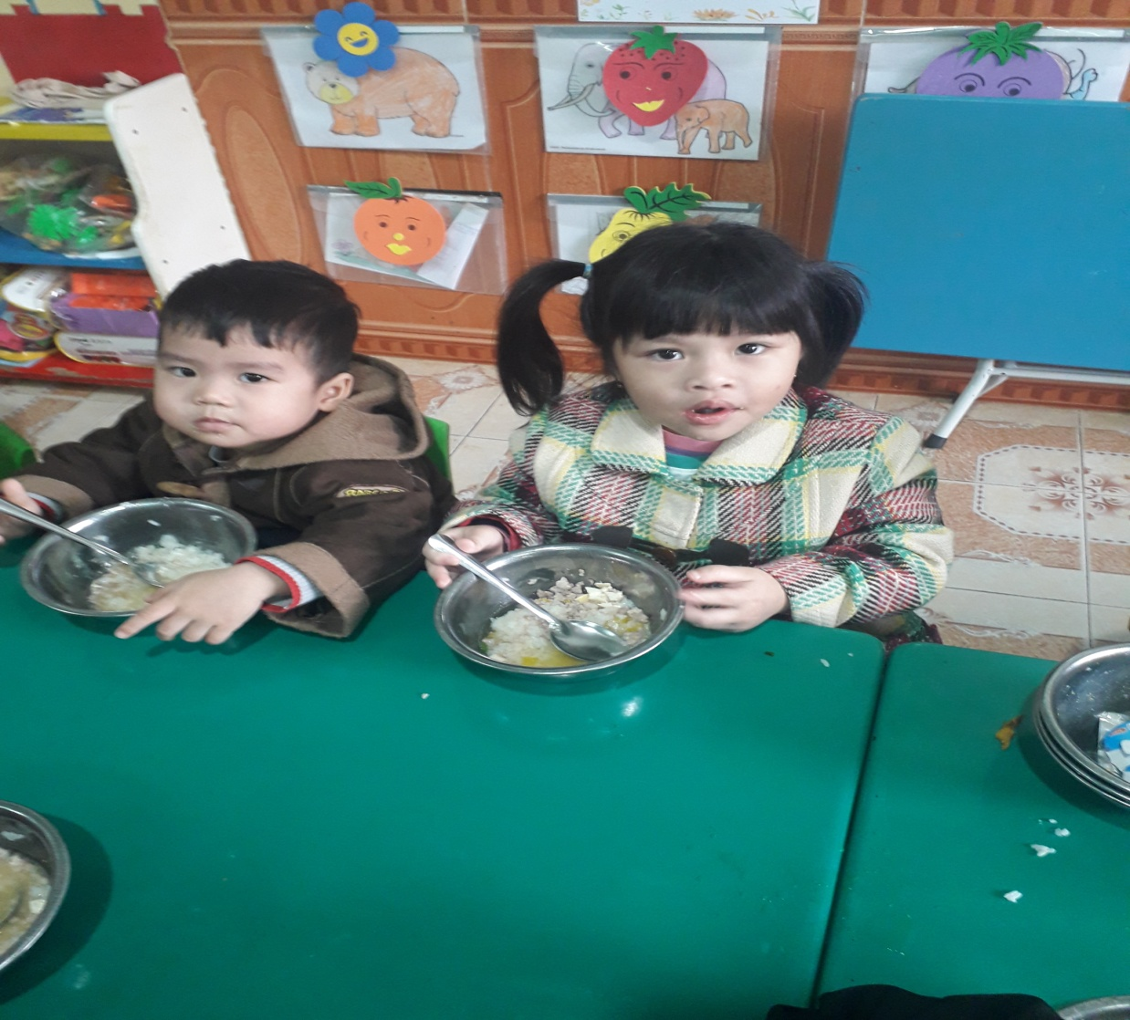
e,Lồng ghép trong hoạt động ăn, ngủ, vệ sinh các nhân:
Đầu năm học trẻ mới đến lớp vẫn còn bỡ ngỡ tôi thường phải giúp đỡ trẻ rất nhiều như: chia ăn, bón cơm, vệ sinh cá nhân cho trẻ…Sau một thời gian được cô rèn luyện tính tự lập trẻ lớp tôi nhanh nhẹn hẳn lên trẻ đã biết giúp cô chia cơm, tự xúc ăn hết suất, khi ăn xong trẻ biết tự cất bát, thìa, ghế đúng nơi quy định…khi trẻ thực hiện tất cả các thao tác tôi đều có mặt quan sát động viên nhưng chỉ giúp đỡ khi thực sự cần thiết mà thôi từ đó trẻ lớp tôi có tính tự lập cao và chủ động, nhanh nhẹn trong các công việc của mình, dần dần những việc đó trở thành thói quen, trẻ trở nên tự lập, không còn sợ hãi khi không có người lớn giúp đỡ đồng thời trẻ cũng có những kĩ năng tự phục vụ bản thân rất tốt.
Bé xúc ăn
Bé uống nước

Slide 12
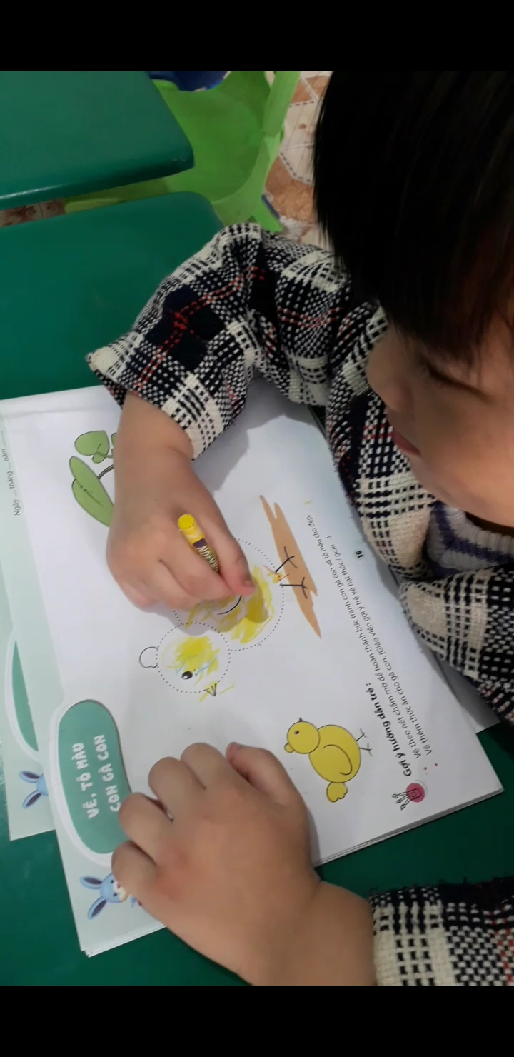
Biện pháp 2: Luôn kiên nhẫn, cho trẻ thời gian để hoàn thành nhiệm vụ.
Ví dụ: Trong tiết “ Tô màu con gà” lúc đầu trẻ tô chưa đẹp, tôi chấp nhận trẻ tô nguệch ngoạc, lem ra ngoài…tôi bình tĩnh quan sát, để biết trẻ yếu ở điểm nào rồi uốn nắn
Trẻ tô màu

Slide 13
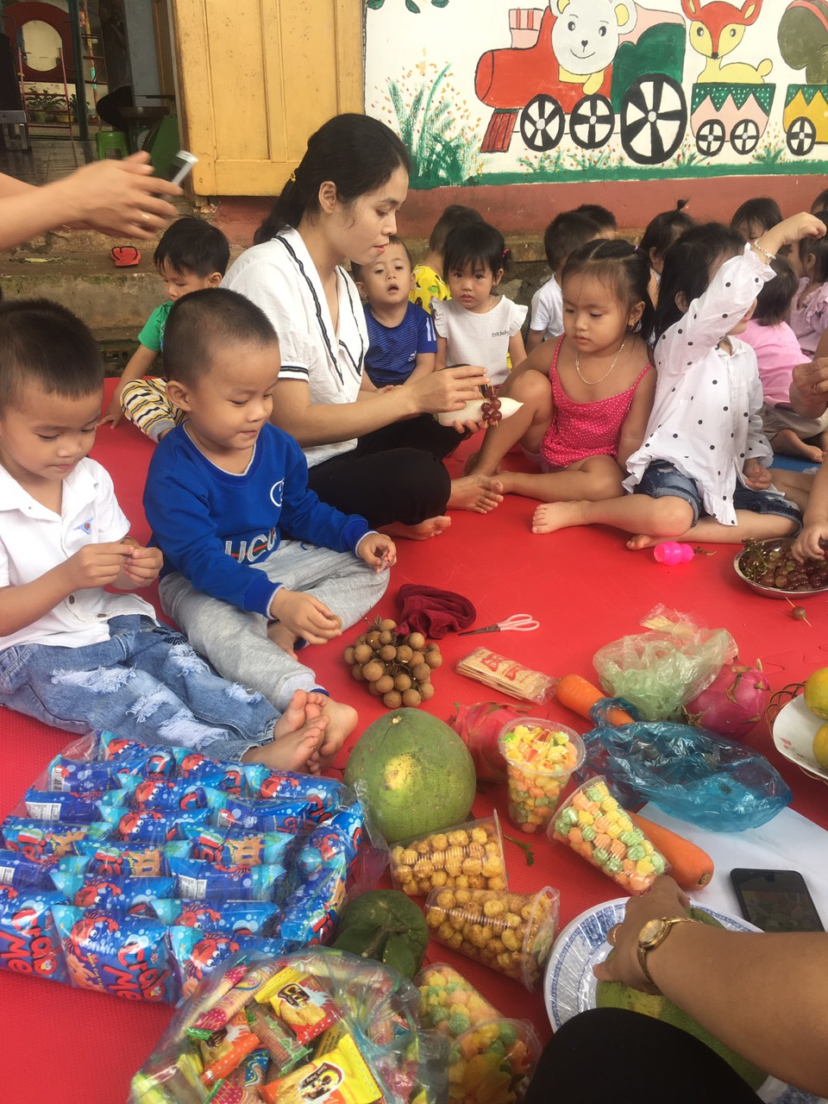
Biện pháp 3: Luôn động viên khen ngợi trẻ kịp thời.
Tôi thường xuyên quan sát động viên khen ngợi trẻ kịp thời mỗi khi trẻ làm tốt công việc được giao, nêu gương trẻ trước cả lớp cho các ban học tập, trẻ rất hứng khởi và luôn cố gắng phấn đấu để được cô khen, tính tự lập của trẻ từ đó cũng ngày càng phát triển tốt hơn.
Có thể đôi khi trẻ trẻ chưa làm tốt nhiệm vụ được như mong đợi nhưng thay vì trách mắng trẻ tôi thường xuyên động viên khuyến khích trẻ để trẻ thêm tự tin, tự lập và làm tốt hơn vào lần sau.
Cùng trẻ thực hiện

Slide 14
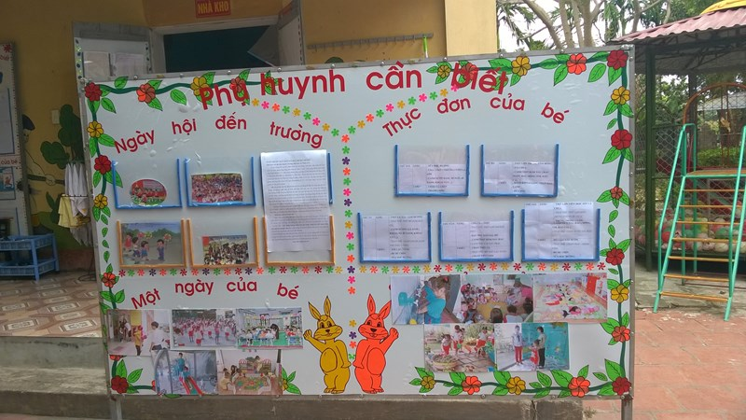
Biện pháp 4: Tuyên truyền với phụ huynh để giáo dục tính tự lập cho trẻ.
Trong giáo dục mầm non thì sự kết hợp giữa gia đình và nhà trường là vô cùng quan trọng, bởi không phải phụ huynh nào cũng hiểu được giáo dục tính tự lập cho trẻ là rất cần thiết, vì vậy tôi thường xuyên chia sẻ các nội dung về giáo dục tính tự lập cho trẻ qua góc tuyên truyền của lớp hay qua giờ đón, trả trẻ, qua các buổi họp phụ huynh…Tôi trò chuyện với phụ huynh để biết được đặc điểm tính cách và cách giáo dục tính tự lập cho trẻ ở gia đình, dần dần tôi giúp phụ huynh hiểu rằng việc bao bọc con là đang làm hạn chế sự phát triển tính tư duy, tính tự lập, sẽ khiến trẻ trở nên thụ động, trẻ không có các kĩ năng cần thiết.
Góc tuyên truyền

Slide 15
PHẦN III: KẾT QUẢ ĐẠT ĐƯỢC
Từ các biện pháp ở trên trẻ ở lớp tôi được thực hành, trải nghiệm …được tự mình làm các công việc mà trẻ thích ít khi cần có sự hỗ trợ của người lớn tôi thấy kết quả đạt được là rất hài lòng, trẻ ngày càng hứng thú, chủ động hơn với các hoạt động trên lớp và trẻ cũng mạnh dạn tự tin hơn trong mọi hoạt động: ăn, ngủ, vệ sinh cá nhân… trở nên năng động, tự lập, tự tìm hiểu khám phá, giải quyết công việc một cách một cách hiệu quả hơn. Các bậc phụ huynh cũng hiểu được tầm quan trọng, đã phối hợp tốt với cô giáo trong việc giáo dục tính tự lập cho trẻ.Và được thể hiện theo bảng số liệu như sau:
Sỉ số | Thời gian khảo sát: Đầu tháng 9 đến đầu tháng 12 |  | Nhóm A: có khả năng tự lập(tự dọn đồ chơi,tự xúc ăn,tự cất dép đúng nơi,tự rót nước uống,… | Nhóm B: chưa có khả năng tự lập
34 trẻ |  | Số học sinh | 27 | 7
 |  | Tỉ lệ % | 79% | 21%

Slide 16
Bác Hồ đã dạy“Làm mẫu giáo tức là thay mẹ dạy trẻ”, như vậy chúng ta hãy lựa chọn dạy trẻ theo phương pháp phù hợp nhất, nếu như sự kiên trì nhẫn nại của người cha, tạo cho trẻ sự tự tin, tính tự lập thì giáo dục trẻ bằng trái tim yêu thương của người mẹ là nền tảng vững chắc để các con tự lập,tự tin và chủ động hòa nhập với mọi người.
Xin chân thành cảm ơn!

